Slide 1
Ігри, які можна пропонувати дітям для зняття емоційної напруги
Можна використовувати у замкненому приміщенні, укритті чи транспорті

Slide 2
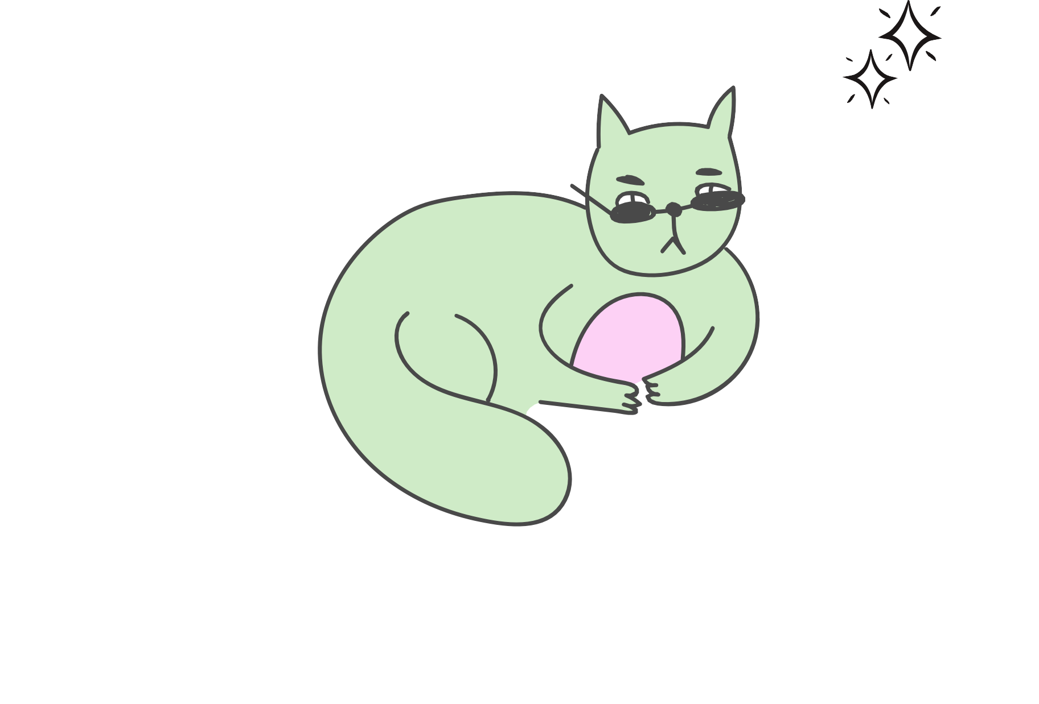
«Сонечко»
Мета: зняти емоційне напруження. Вік: дошкільний
Тривалість: 7-8 хв.
Обладнання та матеріали: картинки хмаринки, сонечка.
Опис гри:
Уявіть, що ви засмагаєте на сонечку. Але ось сонце зайшло за хмаринку, стало
холодно – зігрітися
всі стиснулися в грудочку, щоб (на вдиху затримати дихання).
Сонечко вийшло з-за хмаринки, стало жарко – всі розслабилися (на видиху) (повторити 2 – 3 рази).

Slide 3

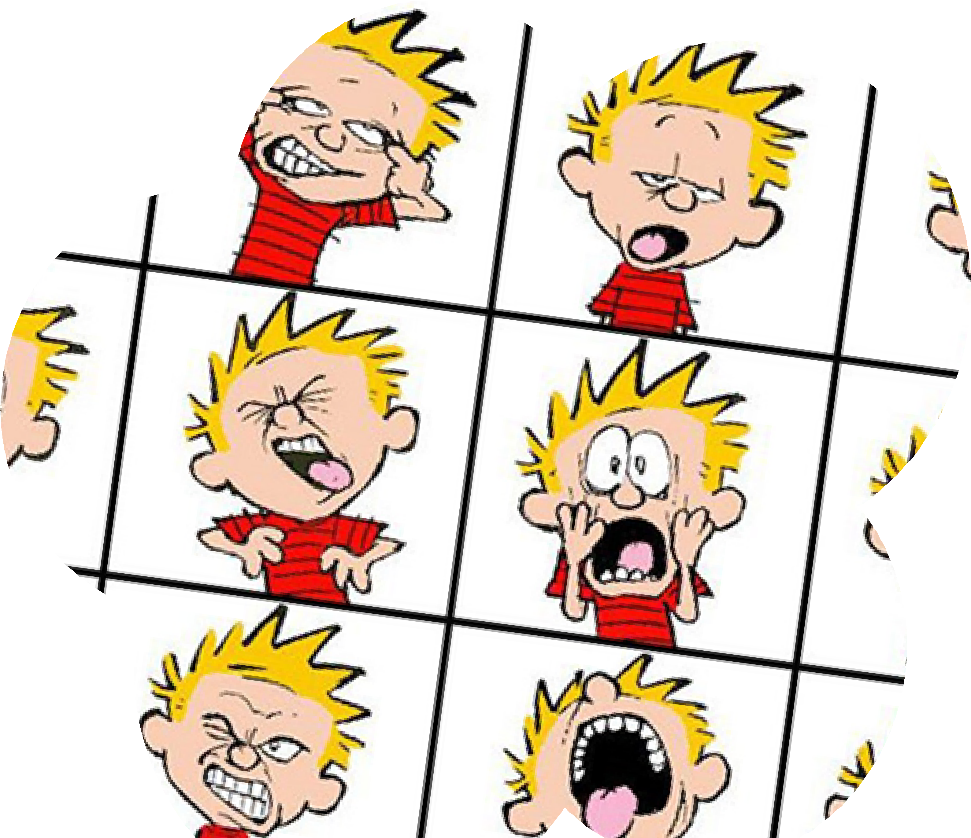
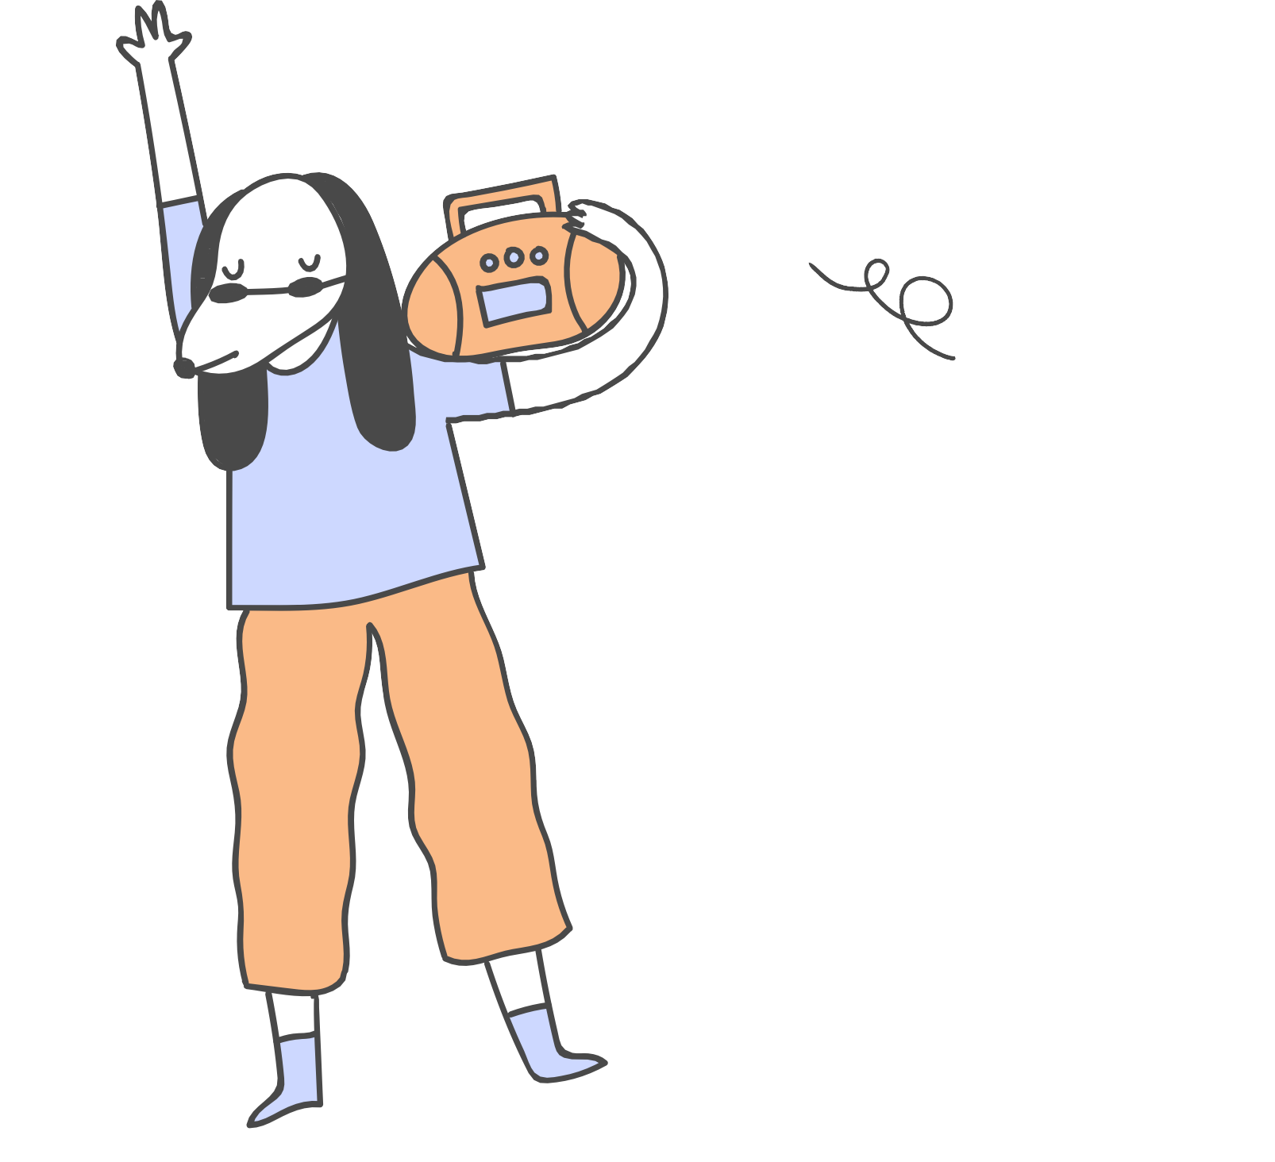
«Кривляка»
Мета.Розслабити м 'язи
обличчя.
Зняти
зажими. Зняття емоційної напруги
Хід гри. Дитині показуємо картки з зображенням різних виразів обличчя
А вона повинна їх скопіювати.

Slide 4
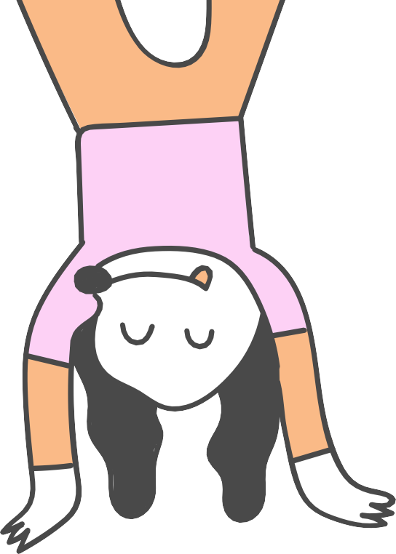
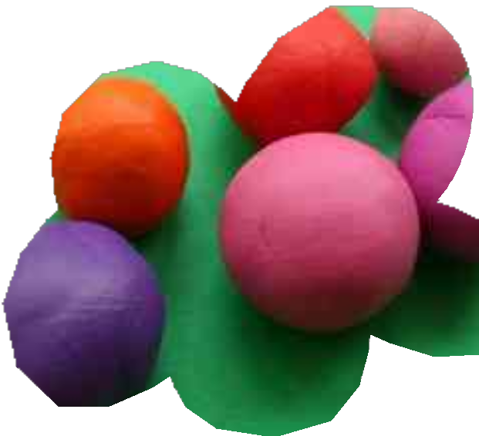
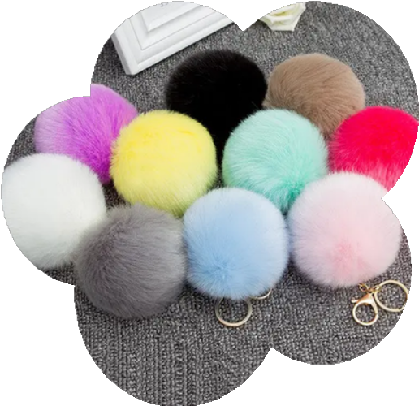
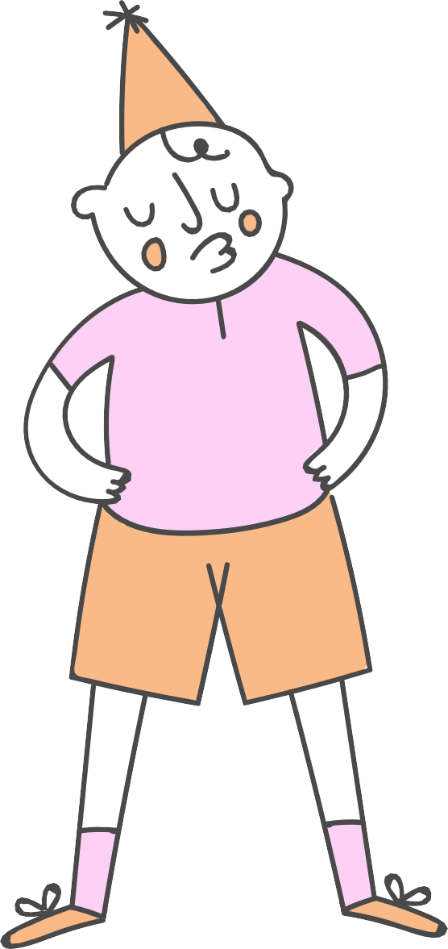
«Чарівна кулька»
Ціль: зняття емоційної напруги.
Обладнання та матеріали: пластикова або м'яка кулька, або пластилін
Хід гри:
Дитина сидить на стільці,
«Зроби з долонь човник і закрий очі».
Кладемо дитині в руки кульку або шматочок платиліну, щоб вона сформувала долонями кульку.
«Візьми кульку в долоні, зігрій її, склади долоні, покатай її, подихай на неї, зігріваючи своїм диханням, віддай йому свою ласку, доброту.
Розплющ очі. Подивись на кульку і тепер розкажи про свої почуття».

Slide 5

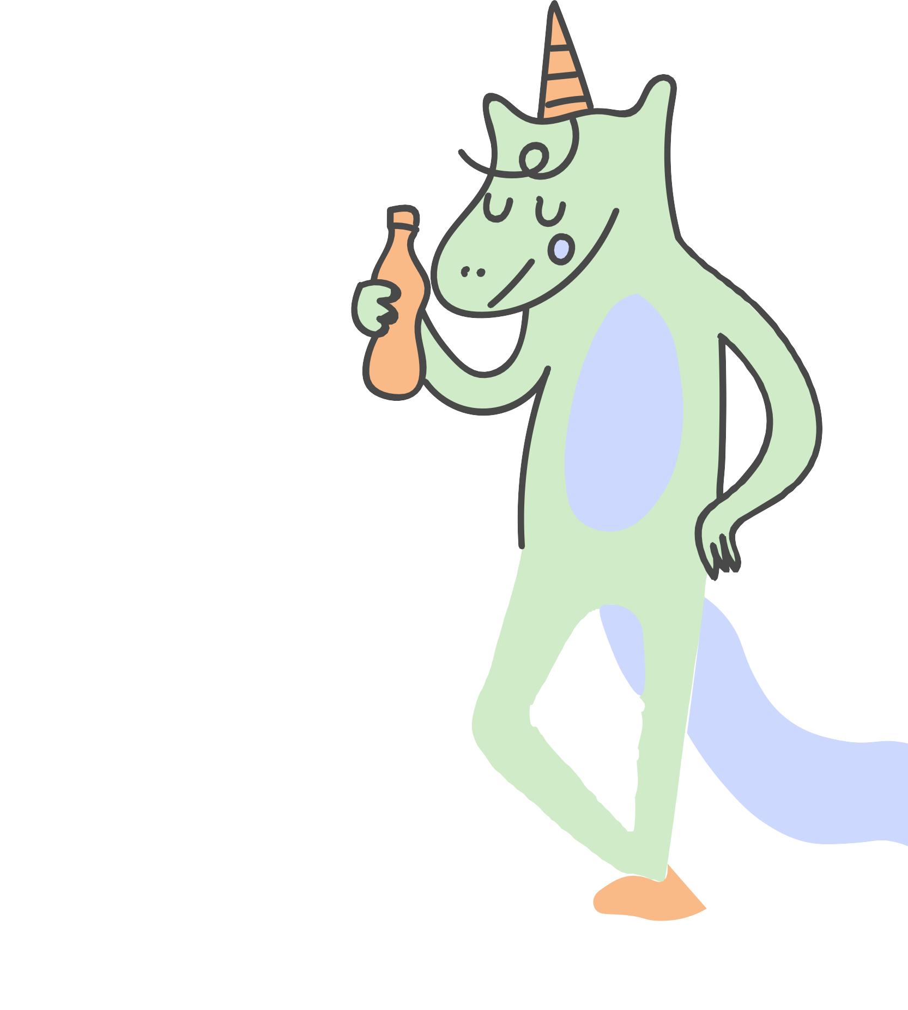

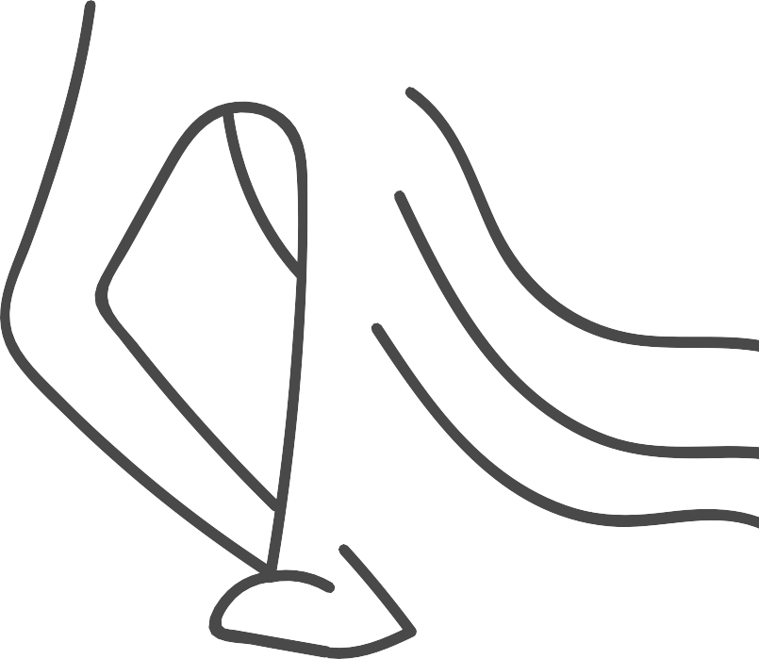
"Сім свічок"
Опис
«Сядь зручно, закрий очі, розслабся. Тобі спокійно, зручно і комфортно... Ти дихаєш глибоко і рівно... Уяви собі, що на відстані приблизно метра від тебе стоять сім свічок, що горять... Зроби повільний, максимально глибокий вдих. А тепер уяви, що тобі потрібно заставити одну з цих свічок. Якомога сильніше подуй в її напрямку, повністю видихнувши повітря.
Полум'я починає тремтіти, свічка гасне... Ти знову робиш повільний глибокий вдих, а потім задуваєш наступну свічку. І так усі сім...»
Вправу найкраще виконувати під спокійну тиху музику, увімкнувши для дитини один навушник, щоб іншим вона могла чути ваш голос.

Slide 6

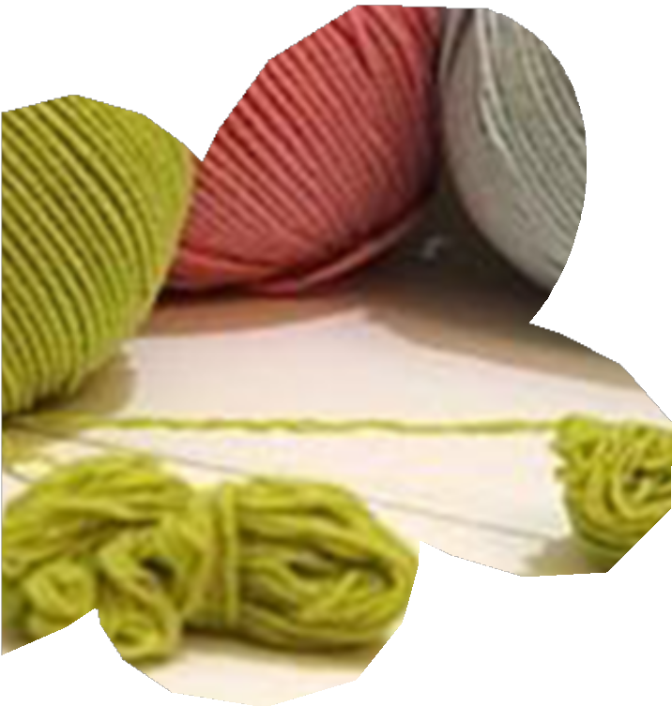
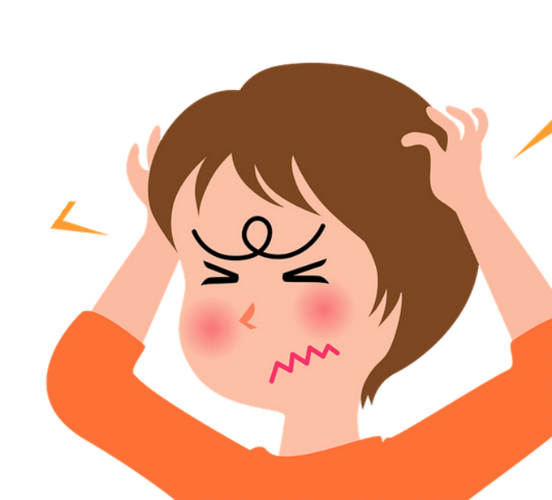


«Клубочок»
Обладнання та матеріали: моток в'язальних ниток
Опис:
Дайте для дитини моток ниток, головне, щоб нитка була змотана так, щоб з неї можна було чималенький клубочок.
"Поглянь на ці ниточки, вони на перший погляд
звичайні, але це не так, вони чарівні. Коли клубок буде змотаний, він забере з собою всі переживання.
Якщо ця вправа допоможе дитині, вона може використовуватися регулярно.

